Slide 1
Тема № 1. Єдина система конструкторської документації.
Виконання креслень.
Заняття № 1. Введення до дисципліни інженерна та комп’ютерна графіка. Основні поняття ЄСКД
1. Введення до дисципліни ІКГ.
2. Конструкторська документація. Формати.
3. Масштаби. Лінії.
4. Шрифти.

Slide 2
1. Введення до дисципліни інженерна та комп'ютерна графіка.

Slide 3
Курс інженерної та комп'ютерної графіки включає в себе:
елементи нарисної геометрії (теоретичні основи побудови креслень геометричних об'єктів),
технічного креслення (складання креслень виробів відповідно до вимог стандартів та їх читання),
елементи комп'ютерної графіки, що дає курсанту поняття комп'ютерної графіки, її ролі і значенні в сучасному суспільстві.

Slide 4
В курсі розглянуті основні положення:
нарисної геометрії,
інженерної графіки,
загальнотехнічних і спеціалізованих креслень, в тому числі, із застосуванням сучасних комп'ютерних технологій в середовищі автоматизованого проектування AutoCAD.
Особливу увагу приділено розробці та оформленню конструкторської документації.

Slide 5
Мета курсу - розвиток просторового уявлення і уяви, конструктивно-геометричного мислення, здатності до аналізу і синтезу просторових форм і відносин на основі графічних моделей простору, практично реалізованих у вигляді креслень конкретних просторових об'єктів і залежностей, вироблення знань і навичок, необхідних для виконання і читання технічних креслень, складання конструкторської та технічної документації.

Slide 6
Завдання курсу. Вивчення способів отримання певних графічних моделей простору, заснованих на ортогональному проектуванні і вміння вирішувати на цих моделях завдання, пов'язані просторовими формами і відносинами; оволодіння знаннями побудови креслення, вміння читати і складати графічну і текстову конструкторську документацію відповідно до вимог нормативних документів, державних стандартів ЕСКД.
Знайомство з поняттям комп'ютерної графіки, геометричного моделювання, графікою, з сучасними інтерактивними графічними системами для вирішення завдань автоматизації креслярсько-графічних робіт на прикладі AutoCAD.

Slide 7
2. Конструкторська документація. Формати.

Slide 8
Стандарти
Щоб графічна інформація була зрозумілою для кожного спеціаліста, була вироблена єдина технічна мова, єдина термінологія, єдині вимоги, єдині умовні позначки. Все це об’єднали в собі документи, які отримали назву державних стандартів.
На сьогоднішній день на території України, крім державних стандартів України (скорочено ДСТУ), діють ще й державні та галузеві стандарти колишнього СРСР (ГОСТ, ОСТ, ТУ тощо).
Стандарти, які регламентують (встановлюють) правила оформлення конструкторських документів, об’єднані в єдиний блок – ЄСКД (Єдина система конструкторської документації).

Slide 9
Формати
Інженерні креслення прийнято виконувати на аркушах певного розміру, які отримали назву форматів. Розміри форматів регламентує ГОСТ 2.301-68.
За базовий формат прийнято аркуш розміром 1189 мм на 841 мм, який умовно позначають А0; читається: «формат а нульовий».
Розміри всіх інших основних форматів отримують діленням навпіл довгих сторін більших форматів, починаючи з формату А0 (табл. 1.1).

Slide 10
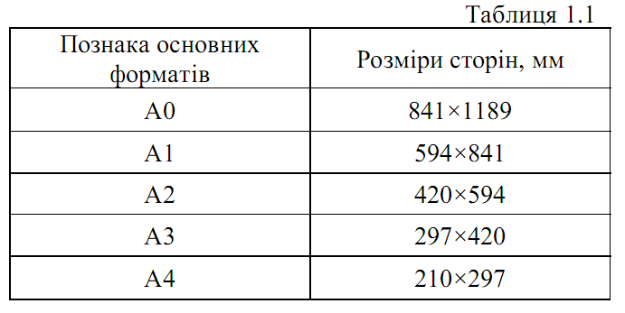

Slide 11
Основний напис
На кожному форматі виконується рамка. Так називають лінії, які проводять на відстані 5 мм від нижнього, правого і верхнього краю та 20 мм – від лівого краю формату.
Компонувати формати можна як горизонтально, так і вертикально, за винятком формату А4, який компонують тільки вертикально.

Slide 12
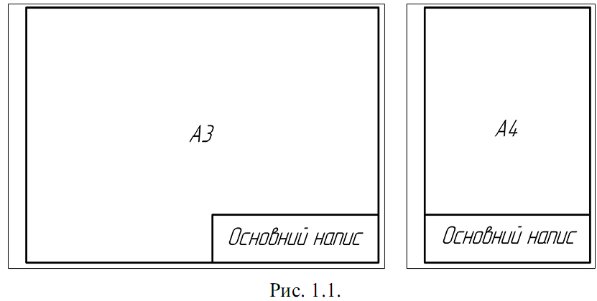
У правому нижньому кутку формату розміщують основний напис (рис. 1.1). Так називають таблицю з графами, виконану відповідно до ДСТУ ГОСТ 2.104:2006 (рис. 1.2).

Slide 13
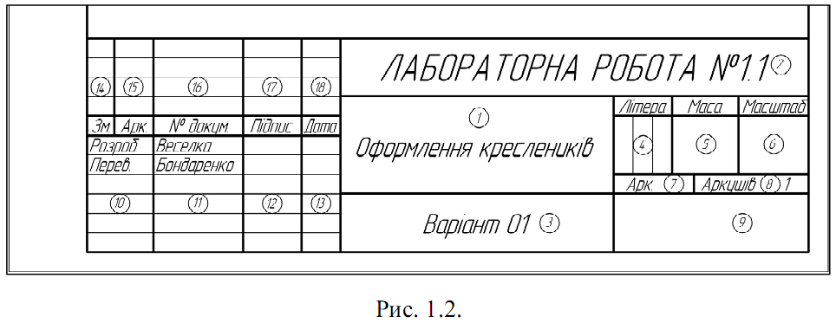
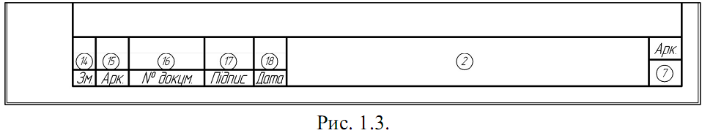

Slide 14
В графах основного напису вказується (рис. 1.2, 1.3):
1 – найменування виробу; на учбових креслениках – тема роботи;
2 – познака документа відповідно до ГОСТ 2.201-80; на учбових креслениках – вид роботи: «ЛАБОРАТОРНА РОБОТА», «КУРСОВИЙ ПРОЕКТ» тощо;
3 – познака матеріалу деталі (графу заповнюють лише на креслениках деталі); на навчальних креслениках – варіант індивідуального завдання;
4 – літера, присвоєна документу відповідно до ГОСТ 2.103-68; на учбових креслениках, як правило, ставиться літера «у» – «учбовий»;
5 – маса виробу відповідно до ГОСТ 2.109-73;
6 – масштаб зображення відповідно до ГОСТ 2.302-68;

Slide 15
7 – порядковий номер аркуша документа (для документів, що складаються з одного аркуша, графу не заповнюють);
8 – загальна кількість аркушів документа (графу заповнюють лише на першому аркуші);
9 – назва або розрізнювальний код підприємства, що випустило документ;
10 – характер роботи, що виконує особа, яка підписує документ; на учбових креслениках вказують лише рядки «Розроб.» та «Перев.»;
11 – прізвища осіб, що підписали документ;
12 – підписи осіб, вказаних у графі «11»;
13 – дата підписання документа;
14…18 – інформація про зміни в документі.

Slide 16
3. Масштаби. Лінії.

Slide 17
Відповідно до ГОСТ 2.302-68 масштаб позначають комбінацією цифр, наприклад, «1:2» (читається: «один до двох»). Такий запис означає, що одному міліметрі зображення на кресленні відповідають два міліметри реальних розмірів об’єкта. Це – масштаб зменшення.
Масштаб збільшення має вигляд типу «2:1». Очевидно, що зображення предмету в натуральному величину має масштаб «1:1».
Масштаб зображення на кресленнях вказують в графі «6» основного напису.

Slide 18
ГОСТ 2.302-68 рекомендує такі масштаби:
Масштаби зменшення: 1:2; 1:2,5; 1:4; 1:5; 1:10; 1:15; 1:20; 1:25; 1:40; 1:50; 1:75; 1:100; 1:200; 1:400; 1:500; 1:800; 1:1000.
Масштаби збільшення: 2:1; 2,5:1; 4:1; 5:1; 10:1; 20:1; 40:1; 50:1; 100:1.

Slide 19
4. Шрифти

Slide 20
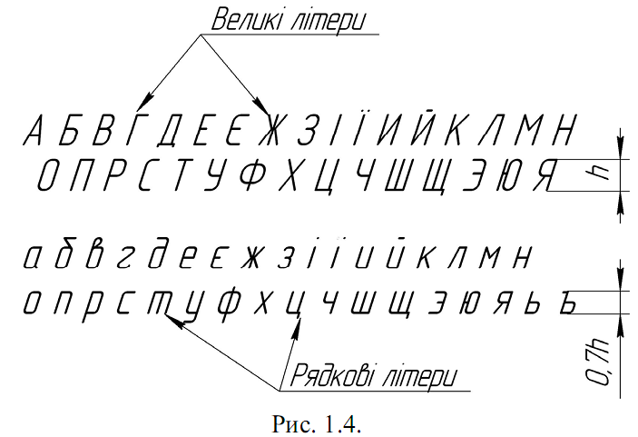
Всі написи на кресленнях виконуються креслярськими шрифтами відповідно до ГОСТ 2.304-81.
Для учбових креслень рекомендується шрифт типу А з нахилом близько 75°.

Slide 21
Шрифт визначається висотою великих літер та цифр – параметр h (рис. 1.4). Всі інші параметри шрифту (висота рядкових літер, ширина літер, відстань між літерами тощо) визначаються через відношення їх значень до параметра h.
Висота рядкових літер становить 0,7h.
Висоту літери h (в мм) ще називають розміром шрифту.
Відповідно до ГОСТ 2.304-81 розмір шрифту вибирають з ряду 1,8; 2,5; 3,5; 5; 7; 10; 14; 20; 28; 40.
ГОСТ 2.304-81 встановлює також форму літер латинського і грецького алфавіту, римських цифр, математичних і розділових знаків.

Slide 22
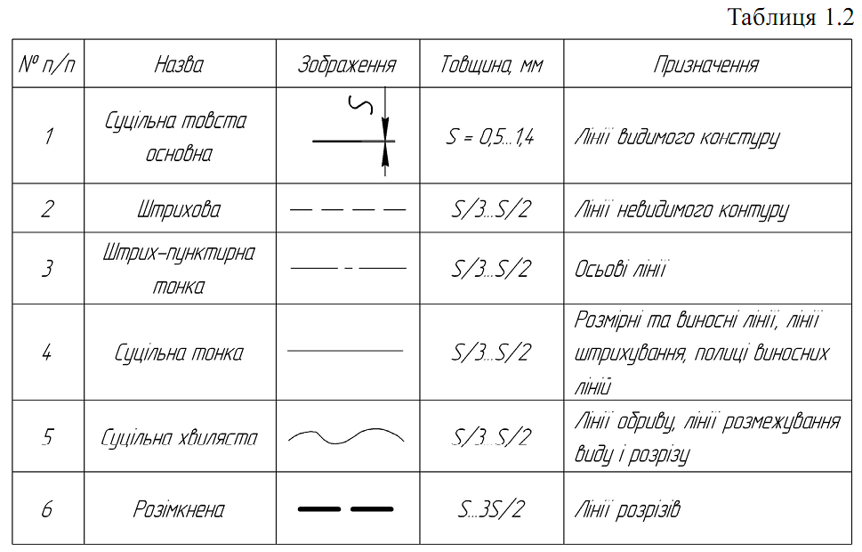
Лінії

Slide 23
Нанесення розмірів
Для визначення величини виробу в цілому та його елементів зокрема на кресленнях вказують розміри. Основні правила нанесення розмірів на кресленнях регламентує ГОСТ 2.307-68.
Розміри бувають лінійні, радіальні, діаметральні та кутові.
Розміри наносяться за допомогою виносних і розмірних ліній та розмірних чисел.

Slide 24
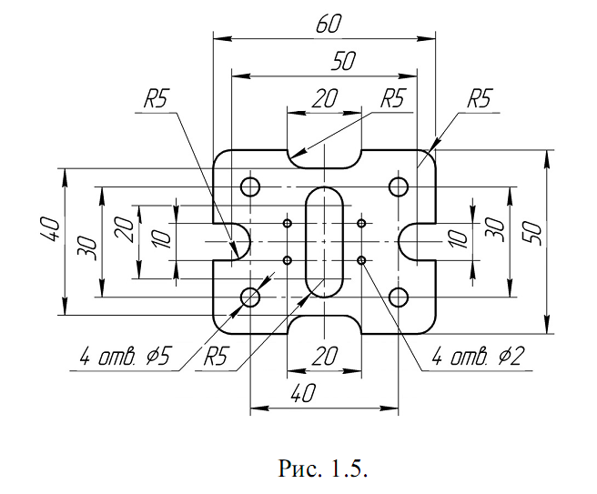
При нанесенні лінійних розмірів виносна лінія являється продовженням контуру деталі чи осьової лінії (рис. 1.5). Розмірну лінію проводять перпендикулярно виносним лініям на відстані 1…5 мм від їх кінця.

Slide 25
Нанесення розмірів
Розмірні числа проставляють у міліметрах, одиниці виміру при цьому не вказуються.
Розмірні числа розташовують над розмірною лінією якомога ближче до середини. При нанесенні кількох паралельних розмірних ліній розмірні числа над ними розташовують у шаховому порядку.
Цей прийом використовують, щоб уникнути помилок при читанні креслень.

Slide 26
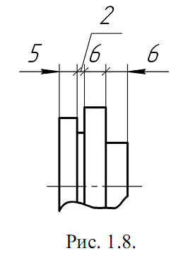
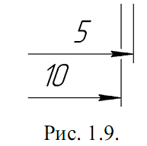
Відстань від лінії контуру до першої розмірної лінії має бути 10 мм, мінімальна відстань між сусідніми паралельними розмірними лініями – 7 мм (в навчальних креслениках – 10 мм).

Slide 27
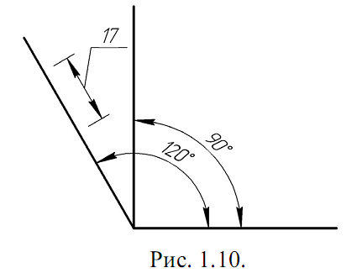
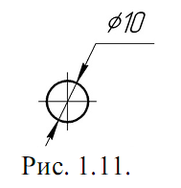
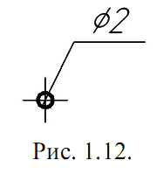
Число розмірів на зображеннях виробів повинно бути мінімальним, але достатнім для його виготовлення.
Розміри елементів виробу вказують на тих зображеннях, де цей елемент видно найкраще. Не дозволяється повторювати розміри одного і того ж елемента на різних зображеннях.

